Slide 1
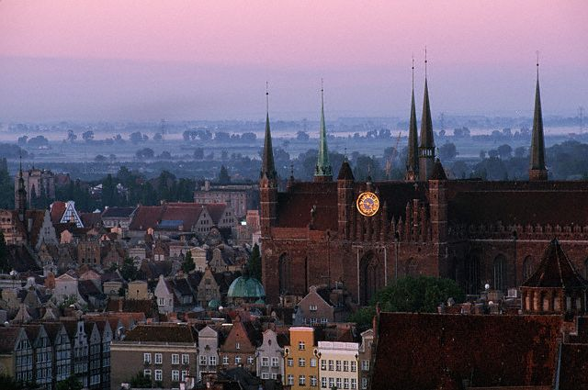
Польша

Slide 2
Польський герб
Відмітний знак або емблема, що передаються у спадок називаються гербом. Девіз, мантія, нашоломник, корона, намет, геральдичний шолом, і щит є його складовими елементами.
Згідно з легендою, Лех побачив білого орла зі своїми братами Русом і Чехом. Птах кружляла над своїм гніздом. Через деякий час на цьому місці з'явився місто Гнєзно, заснований легендарним Лехом. Білий орел, згідно міфологічної версії, як символ польського герба, бере початок з часів прародителя Леха. Орел означає безмежну владу, перемогу, відвагу, велич і духовний підйом. Наші предки вірили, що орел довгожитель, на краю світу, купається в озері з живою водою і знаходить молодість.

Slide 4
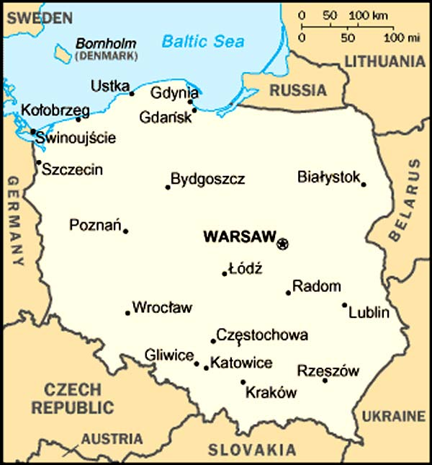
Географічне положення
Площа території країни складає 312685 кв. км (9 місце у Європі)
Польща розташована у Центральній Європі над Балтійським морем, між 49о 00' та 54о 50' північної широти і між 14о 08' та 24о 09' східної довготи. Протяжність з півночі на південь складає 649 км, зі сходу на захід - 689 км.
Польща розташована у Центральній Європі над Балтійським морем, між 49о 00' та 54о 50' північної широти і між 14о 08' та 2 Протяжність з півночі на південь складає 649 км, зі сходу на захід - 689 км

Slide 5
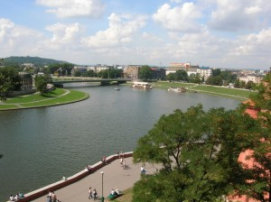
91,3% поверхні Польщі – це рівнини, розташовані нижче 300 м над рівнем моря. Найвища точка – Риси (2499 м), гірський пік у Високих Татрах. Найнижча точка розташована трохи на захід села Рачки-Ельблонгське – 1,8 м нижче рівня моря.
Основними гірськими системами, що проходять через територію Польщі, є Карпати, Судети і Свєнтокшиські гори. Найбільша річка в Польщі – Вісла (протяжність 1047 км).
На території Польщі знаходяться близько 9300 озер площею більше 1 гектара, в цілому вони займають 1% території країни.

Slide 6
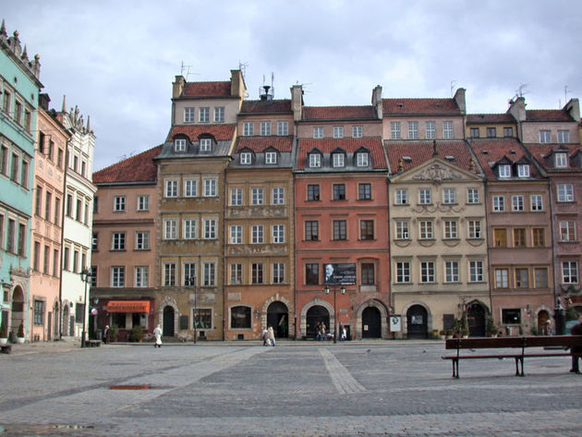
Столиця – Варшава

Slide 7
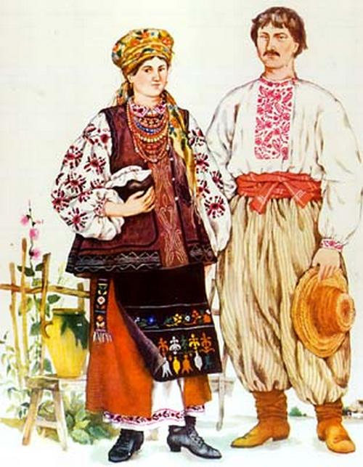
Населення
Польща належить до групи країн, які зазнали величезних втрат населення у Другій світовій війні (7 млн осіб або 15 % його загальної кількості). Сучасна демографічна ситуація характеризується незначним додатним (3—5 на 1000 осіб) приростом населення. Тобто Польща належить до країн першого тилу відтворення: низька народжуваність і низька смертність. Середня тривалість життя — 72 роки. Державна демографічна політика Польщі спрямована на підтримку багатодітних сімей, збільшення народжуваності.

Slide 8
Рослиний світ
Сосна кедрова
Тис ягідний

Slide 9
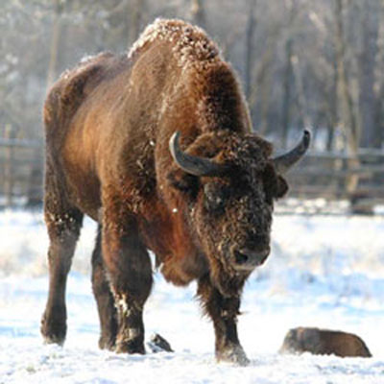
Тварини
Зубр
Канюк

Slide 10
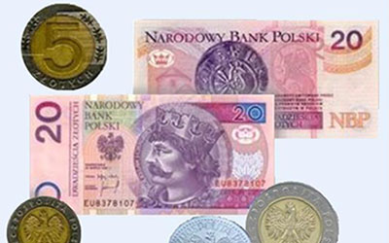
Гроші Польщі
Злотий є національною валютою. 100 грошей входять до складу одного злотого. Місцеві називають ціни, часто, в старих злотих. Тому коли Ви чуєте про заробіток у 20 мільйонів, перерахуйте на нові злоті і він складе 2 тисячі.
50, 5,10, 1, 2 - монети грошів. 2, 1, 5 - монети злотих. Крім монет у Польщі ходять банкноти 100, 200, 50, 10, 20 злотих. В обмінних пунктах (спеціалізованих) можна обміняти валюту, при цьому комісія не стягується. Курс обміну в банках менш вигідний. Є рідкістю наявність обмінника при польському банку.

Slide 11
Національні парки Польщі
Один з найбільш відвідуваних – Вігерський національний парк. Він розташований на північному сході країни, в гирлі річки Чарна Ханча на краю Августовської пущі (пол. Puszcza Augustowska). Це справжній водний рай. У межах парку знаходяться 42 природних водойми. Найбільше з них – озеро Вігри (2187 га), з обривистими крутими берегами, особливо його полюбляють байдарочники.
Прибережні густі зарості складаються з унікальних видів рослин. 75 з них взято під охорону. У водах парку мешкає 32 види риб, у тому числі ряпушки і щуки. Близько 46 видів ссавців і 202 види птахів мешкає на берегах озер і в лісах.

Slide 12
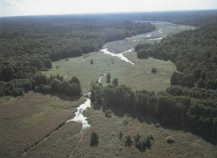
Біловезька пуща
Стара Біловезька пуща в своєму роді унікальна. Це сама дика і не тронута людиною лісова територія в Європі.
Найбільшу площу займають в ній змішані дубово-грабові ліси, є заливні луки і заплави, на сухих ділянках з’являються і соснові, ялинові і змішані бори. Тут можна зустріти більше тисячі видів хвойних рослин. Серед особливо рідкісних представників флори слід назвати європейську купальницю, сибірський ірис, гірську арніки і болотяну фіалку.

Slide 13
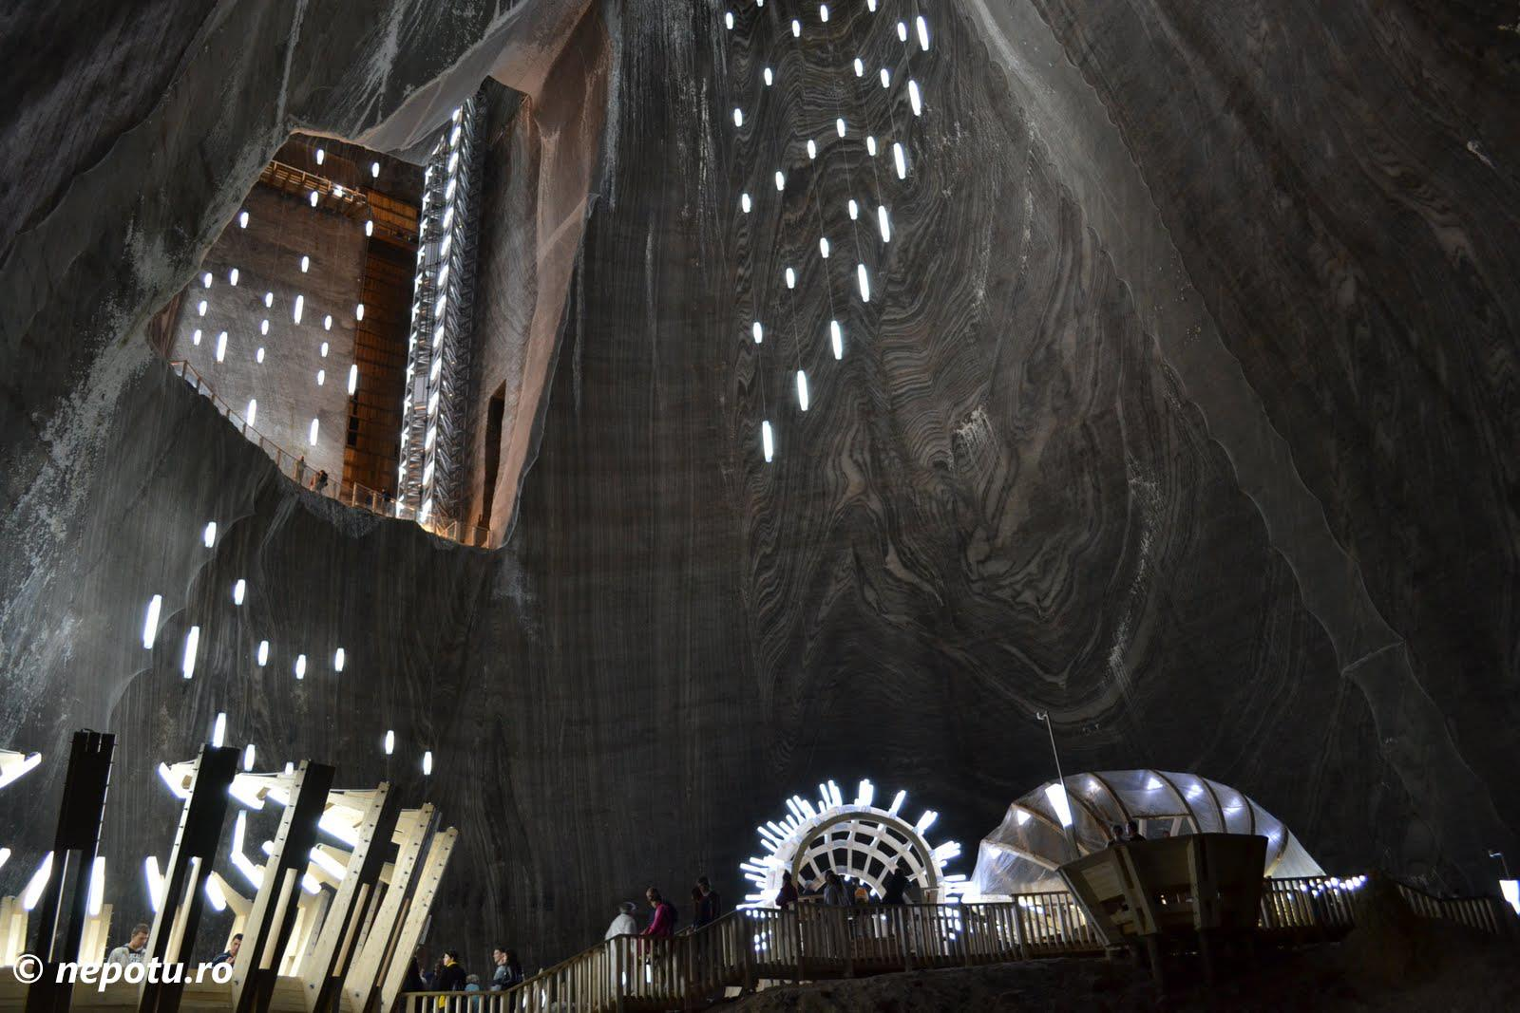
Чудеса Польщі
1.Перше місце - Загадка соляних шахт у Величці . Найстаріше місце з видобутку солі з 13 століття по 2007 рік. Соляні стіни камер , виставки скульптур , підземні озера не залишать байдужим жодного туриста. Камера Миколи Коперника існує з 1875 року. Фігура Казимира Великого з'явилася завдяки його указом з видобутку і торгівлі сіллю. Покровителька видобувачів солі Св. Кінга , канонізована Іоанном Павлом II . Її каплиця знаходиться на глибині 101 метр і вміщає безліч релігійних скульптур. Знаменита фреска "Таємна вечеря" Леонардо да Вінчі , її соляна копія . Каплиця висвітлюється соляної лампою.

Slide 14
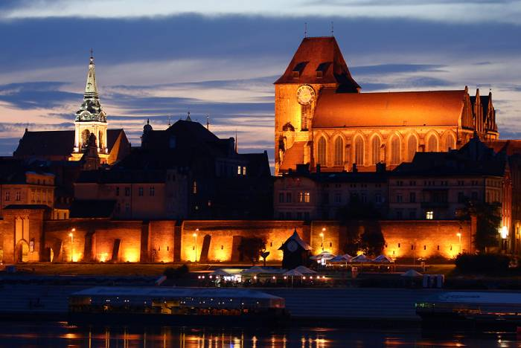
2)ТОРУНЬ

Slide 15
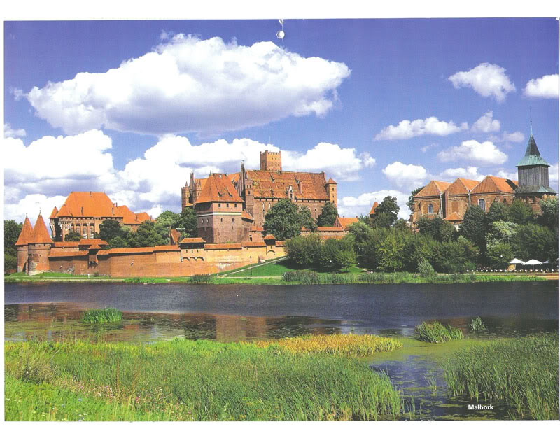
3)Замок Мальборк

Slide 16
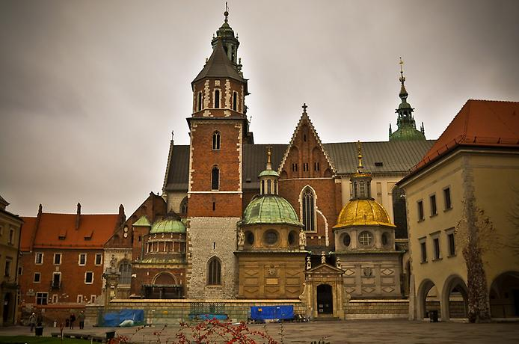
4)Вавельский замок

Slide 17
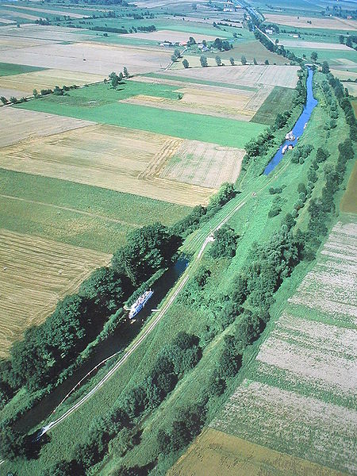
5)Эльблонгский канал

Slide 18
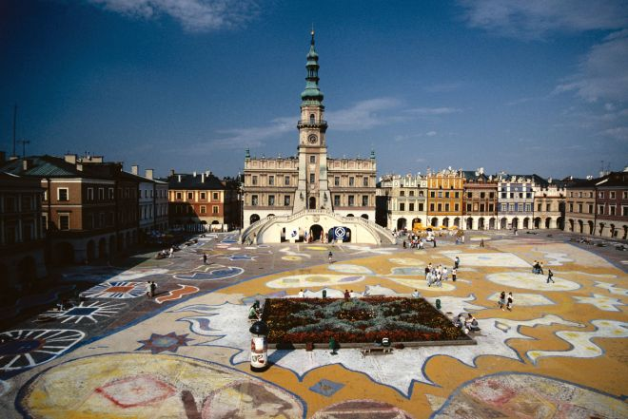
6)Замосць

Slide 19
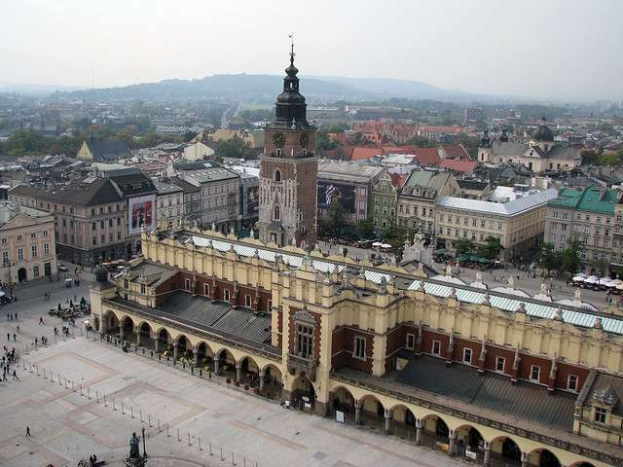
7)Ринкова площадь в Кракові

Slide 20
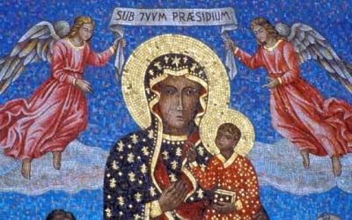
Релігія Польщі
Одно з перших місць посідає Польща за кількістю людей віруючих в Бога
Однією з найвпливовіших релігій є християнство, напрям - католицизм. Незважаючи на це в Польщі можна зустріти різні рухи і секти. Християнство має два напрямки: православ'я і католицизм.
Кожен поляк протягом життя обов'язково проходить певні обряди, пов'язані з віросповіданням. Першим обрядом є хрещення - малюка омивають святою водою. Другим - Сповідь Перша і Причастя у вигляді хліба (тіла Христа). Тільки після цих обрядів дитина - повноправний католик.
Кожен католик зобов'язаний читати ранкове і вечірнє правило (молитви) і ходити в костел у свята і щонеділі. Іспит зі знання релігії приймає ксьондз і тільки після його здачі можливо вінчання молодих людей.

Slide 21
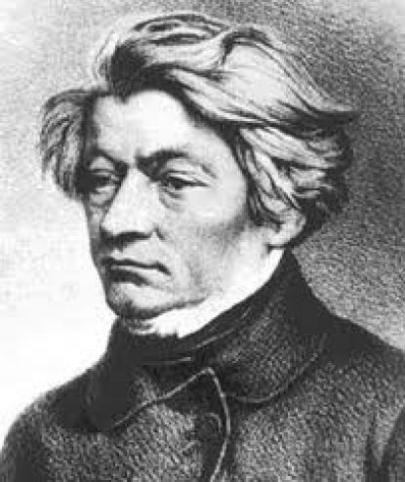
Література Польщі
Адам Міцкевич

Slide 22
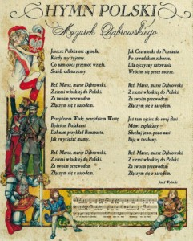
Гімн Польщі - композиція "Mazurek Dąbrowskiego" ("Мазурка Домбровського" або "Марш Домбровського"), написана ймовірно Юзефом Вибіцкім (Jzef Wybicki) в 1797.
Первісна назва - "Pieśń Legionw Polskich we Włoszech" ("Пісня польських легіонів в Італії"), також відома по першому рядку - "Jeszcze Polska nie zginęła" ("Ще Польща не загинула"), яку часто помилково приймають за національний девіз Польщі.

Slide 23
Jeszcze Polska nie zginęła, Kiedy my żyjemy. Co nam obca przemoc wzięła, Szablą odbierzemy. Marsz, marsz, Dąbrowski, Z ziemi włoskiej do Polski, Za twoim przewodem Złączym się z narodem. Przejdziem Wisłę, przejdziem Wartę, Będziem Polakami, Dał nam przykład Bonaparte, Jak zwyciężać mamy. Marsz, marsz, Dąbrowski… Jak Czarniecki do Poznania Po szwedzkim zaborze, Dla ojczyzny ratowania Wrócim się przez morze. Marsz, marsz, Dąbrowski… Już tam ojciec do swej Basi Mówi zapłakany: “Słuchaj jeno, pono nasi Biją w tarabany.” Marsz, marsz, Dąbrowski…
Іще Польща не згинула,Коли ми живемо.Що нам чужа сила взяла,Шаблею відберемо.Приспів:
Марш, марш, Домбровський,
З землі італійської до Польщі!
За твоїм проводом
Злучимось з народом.Пройдем Віслу, пройдем Варту,
Будем поляками,
Дав нам приклад Бонапарт,
Як звитяжити маємо.Як Чарнецький до Познаня
По шведській навалі,
Для вітчизни порятунку
Вернемось по морю.Каже тато своїй Басі
Цілий заплаканий:
Слухай-но – то певно наші
Б’ють у барабани.

Slide 24
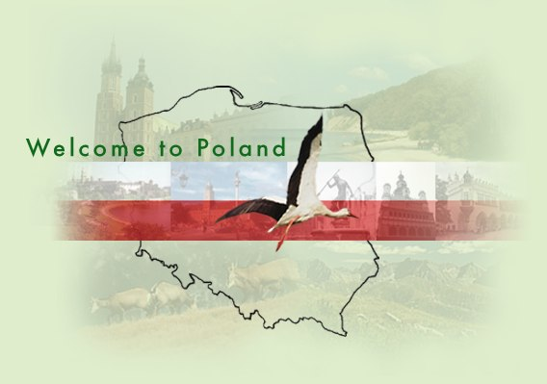

Slide 25
Найбільші міста
Варшава

Slide 26
Познань

Slide 27
Гданськ

Slide 28
Гнезно

